Slide 1
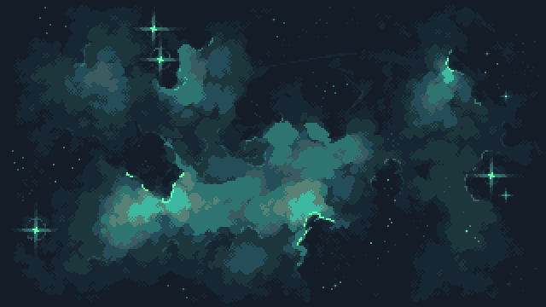
Space Hunter
Készítette: Major Bálint István,
Szollinger Rajmund,
Baracskai Dóra

Slide 2
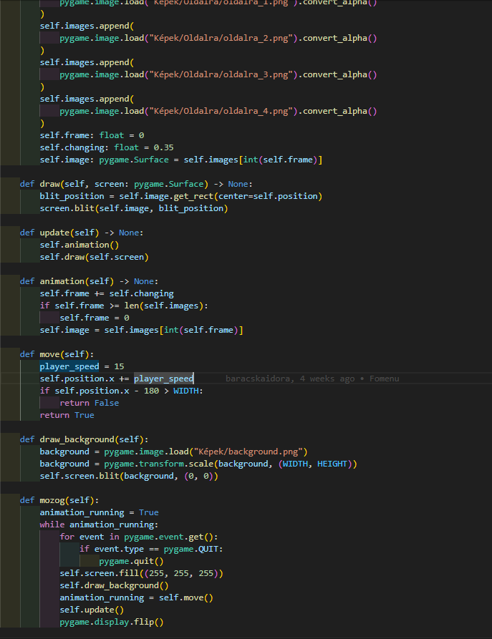
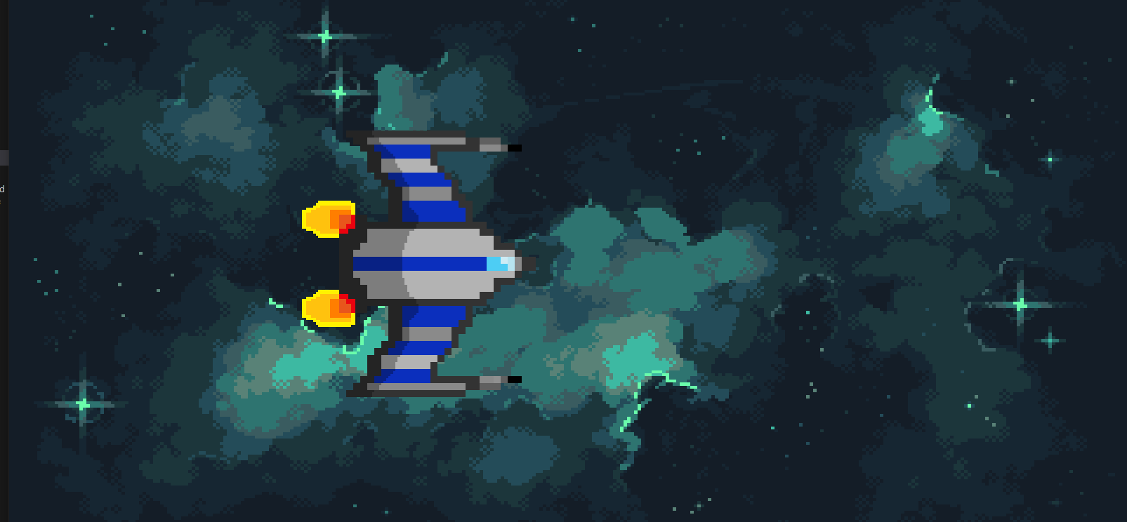
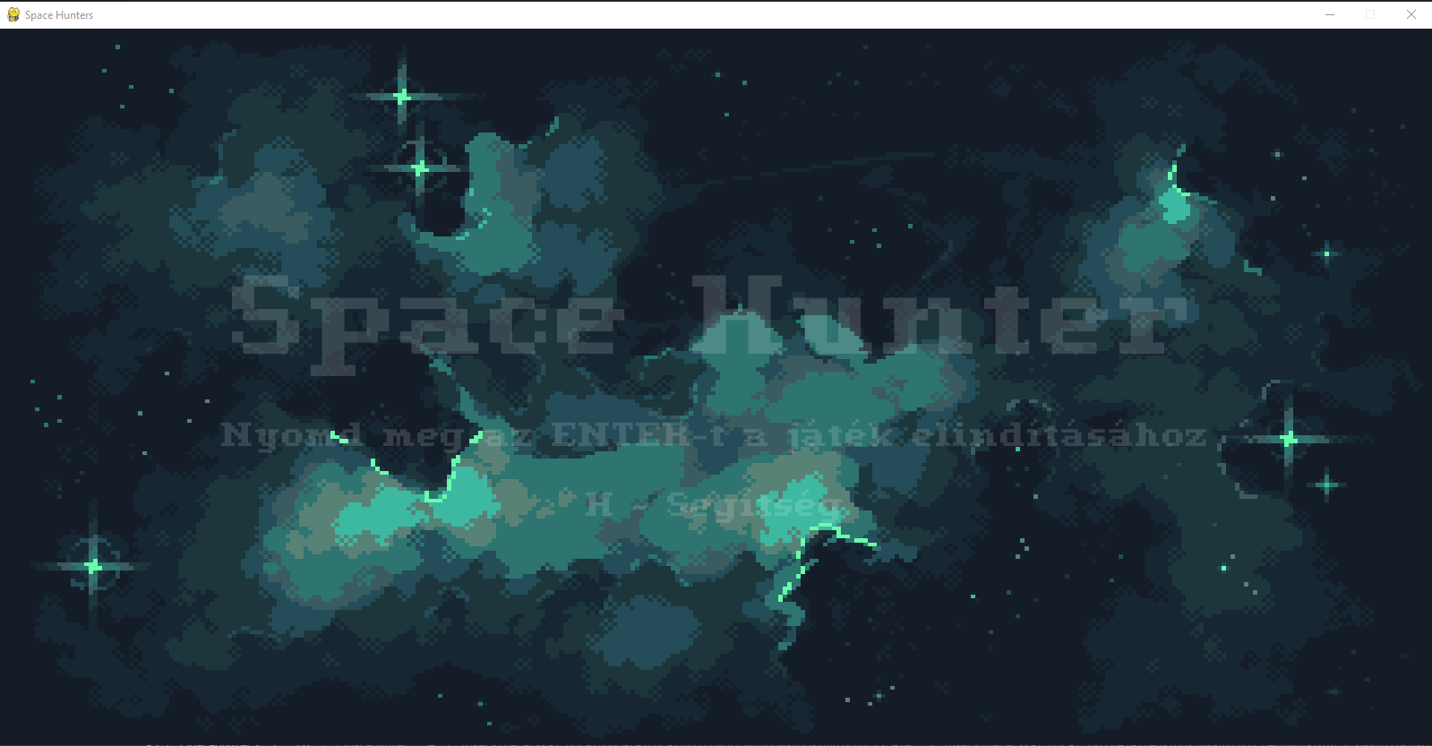
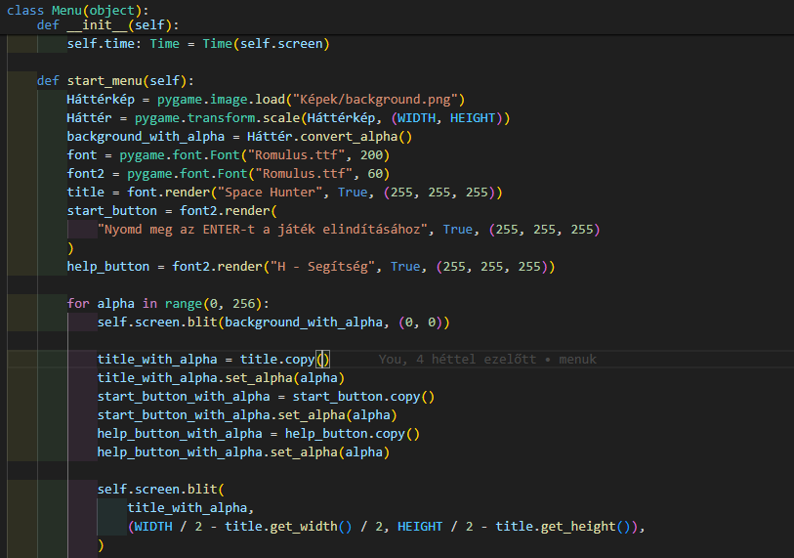
Főmenü:

Slide 3
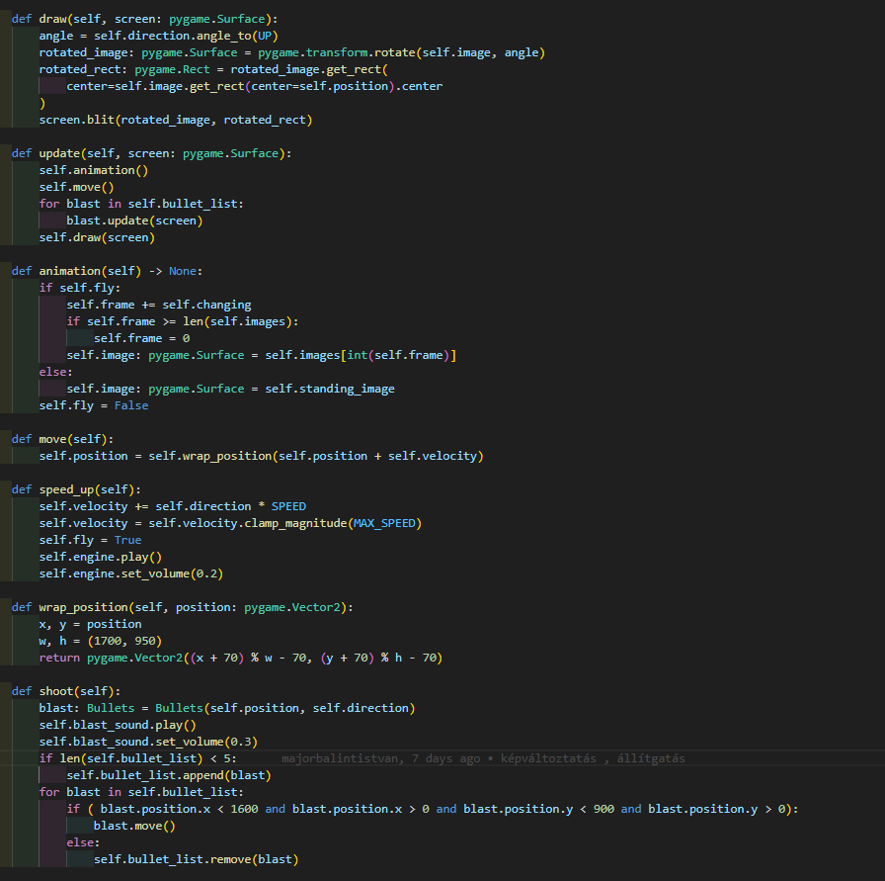
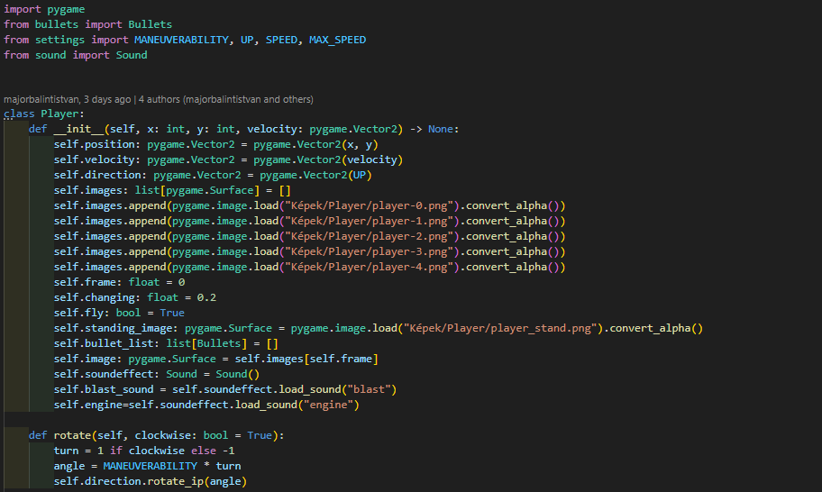
A játékos:

Slide 4
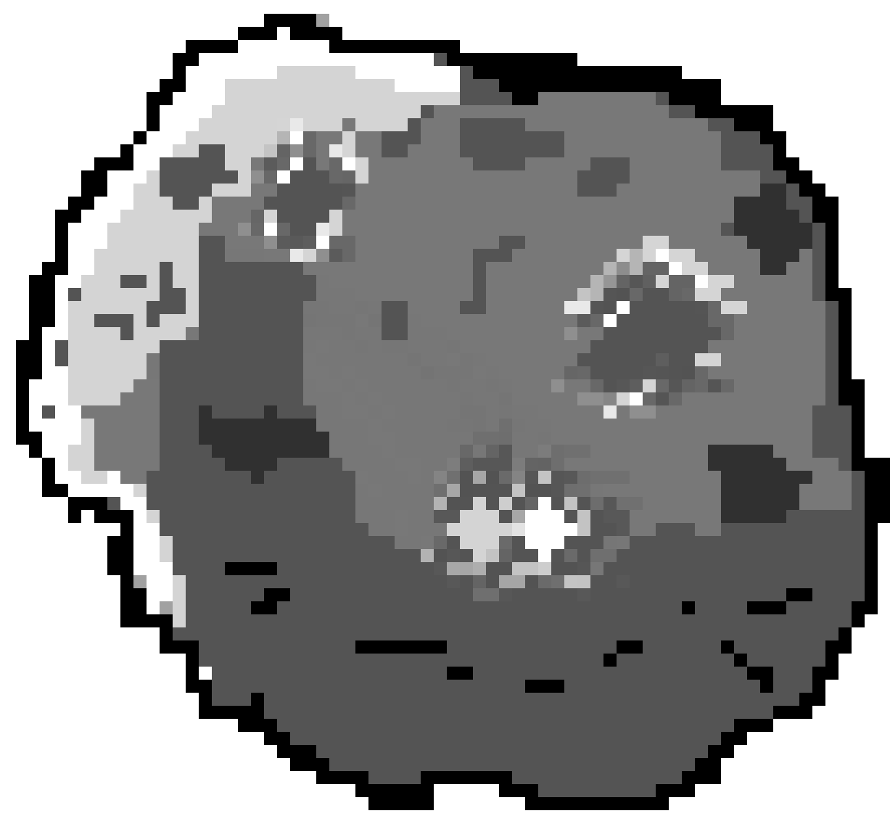
Aszteroida:(még nincs kép a kódról)

Slide 5
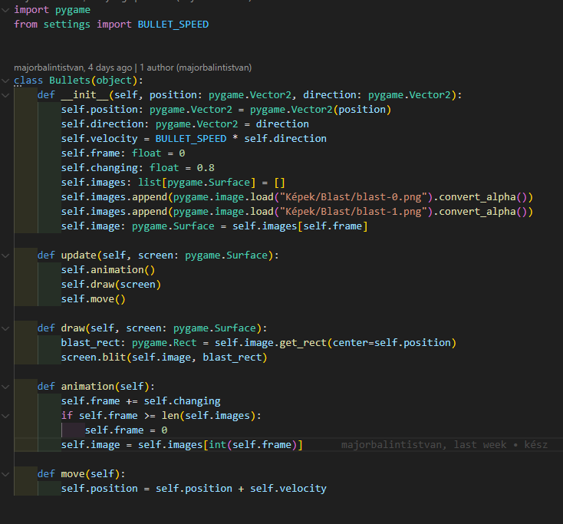


Lövedék:

Slide 6
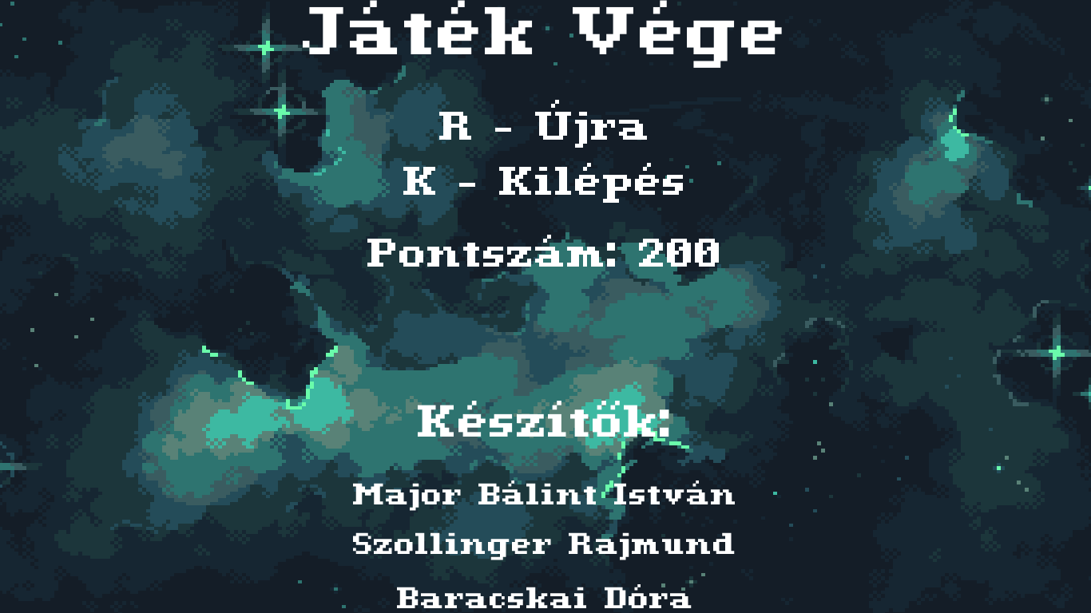
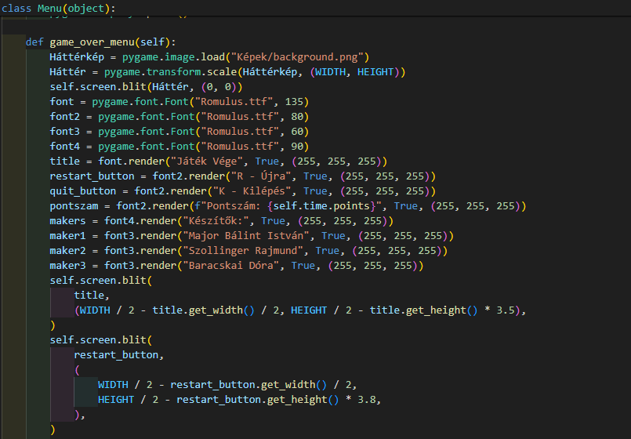
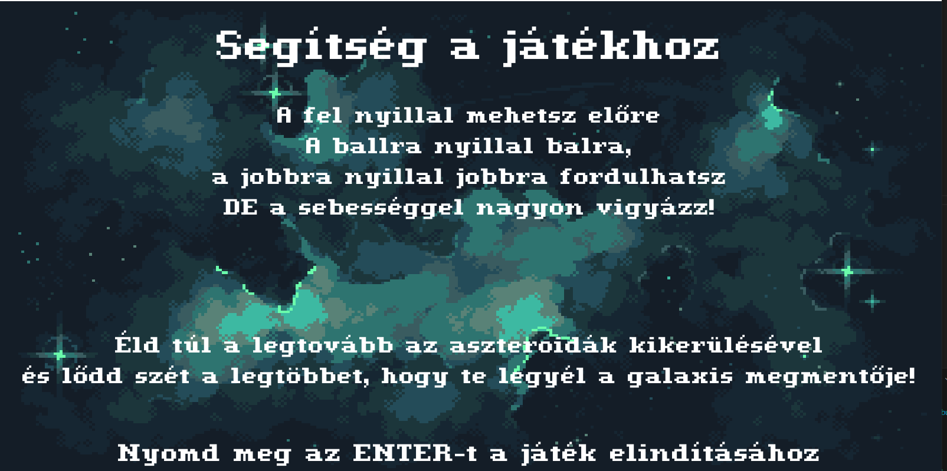
Egyéb menük:

Slide 7
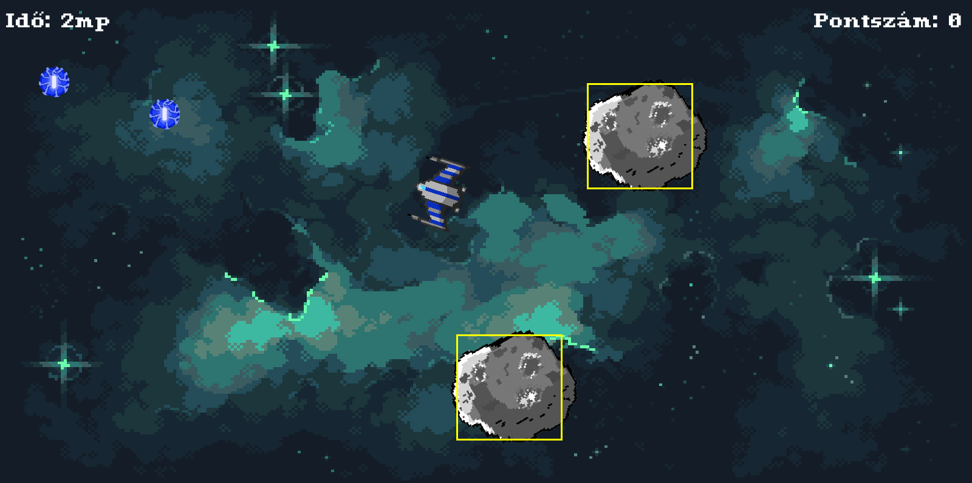
Képek a játékból:

Slide 8
Github(kell ez egyáltalán???)
Aszteroida(kód)
Képek a játékból(kép)
Egyéb menük(kép)

Slide 9
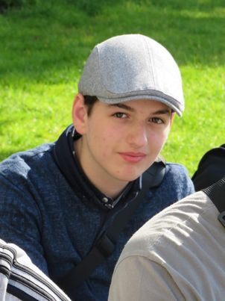
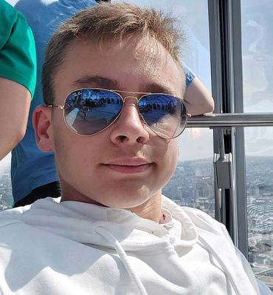
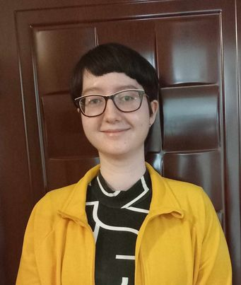
Készítette:
Major Bálint István
Szollinger Rajmund
Baracskai Dóra

Slide 10
Köszönjük a figyelmet!

